Slide 1


Six Sigma

Slide 2
Plan
01
Introduction : origine
Généralités sur SIX SIGMA ?
Définition de six SIGMA
Les objectifs de Six SIGMA
Applications de Six Sigma
Calcul du niveau de Sigma
02
03
Méthode de DMAIC
04
Étude de cas
05
Conclusion

Slide 3

Introduction
L’Histoire de Six Sigma débute en 1986 chez Motorola, qui cherche à mettre en place une méthode pour améliorer ses processus de fabrication et la qualité de ses produits de façon à mieux satisfaire ses clients.
Motorola est une entreprise américaine, fondée en 1928 par Paul Galvin. Elle est spécialisée dans l'électronique et les télécommunications.

Slide 4



La méthode a d’abord été appliquée à des processus industriels avant d’être élargie à tous les types de processus, notamment administratifs, logistiques, commerciaux et d'économie d'énergie.
Au début des années 2000, elle connaît un essor en raison de la complexité des organisations et de l'internationalisation des processus qui imposent une vision mondiale des problèmes.

Slide 5
Généralités sur SIX SIGMA

Slide 6

Définition de six SIGMA
C’est une méthode d’amélioration de la qualité et de la profitabilité reposant sur la maîtrise statistique des procédés (MSP).
C’est aussi un mode de management qui repose sur une organisation très encadrée dédiée à la conduite.
Dans la gestion de la qualité, Six Sigma signifie une qualité avec un taux de zéro faute

Slide 7
Qu'est-ce que le sigma ?
En statistiques, la lettre grecque sigma σ désigne l'écart type ; « Six Sigma » signifie donc « six fois l'écart type ». L'écart type pouvant être assimilé à la dispersion d'un processus, on parle aussi d'étendue comme paramètre de dispersion : l'étendue R (range en anglais) est la différence entre la valeur maxi et la valeur mini d'un échantillon. Au sens mathématique, l'écart type est la racine carrée de la variance.
La méthode consiste à faire en sorte que tous les éléments issus d'un processus soient compris dans un intervalle s'éloignant au maximum de six sigma par rapport à la moyenne générale des éléments issus de ce processus. En réduisant la variabilité des produits du processus, on réduit le risque de voir le produit (ou service) rejeté par son destinataire car en dehors de ses attentes ou spécifications.
Defects per Million Opportunities
Sigma

Slide 8
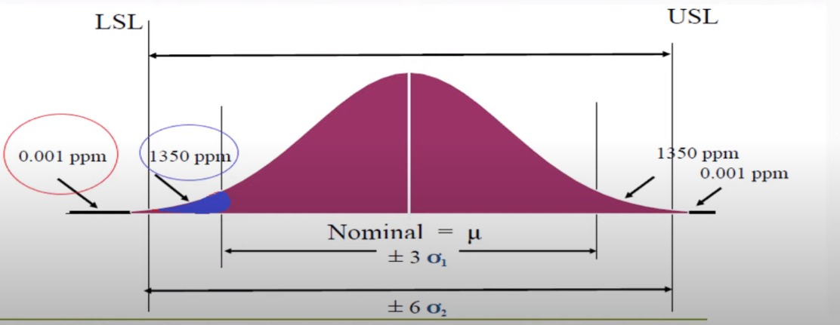

Slide 9
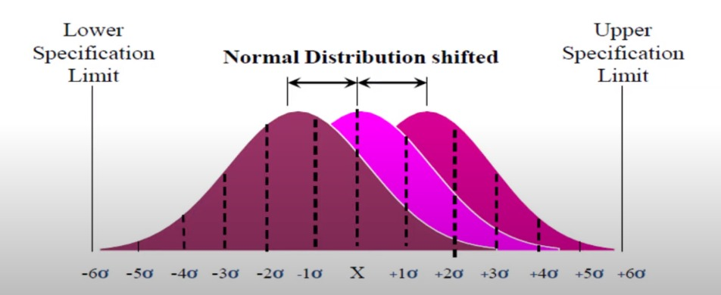

Slide 10
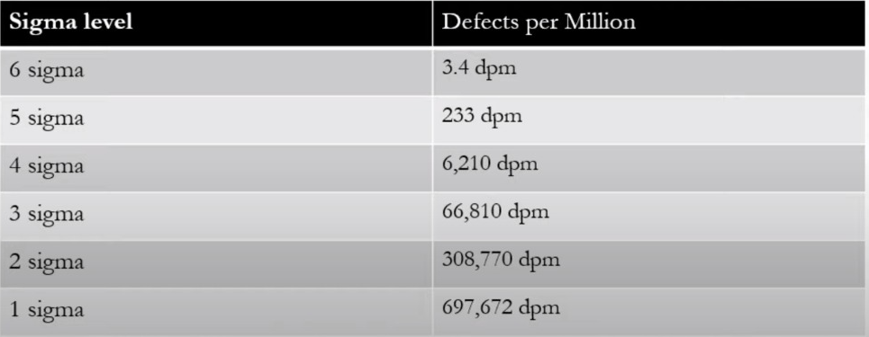

Slide 11
Les objectifs de Six SIGMA
Eliminer les défauts
Améliorer la satisfaction du client
Réduire le temps de cycle
Réduire les erreurs
Améliorer la qualité

Slide 12
Applications de Six Sigma
Application dans toutes les domaines : Fabrication, Service, Chimie, Financier……
Même les organisations à but non lucratif
Partout où des erreurs se produisent, les sociétés où on peut mesurer un niveau de défaut

Slide 13
Calcul du niveau de Sigma
Il existe deux façons de calculer le niveau Sigma :
  DPMO (Defects per Million Opportunities)
  Rendement final

Slide 14
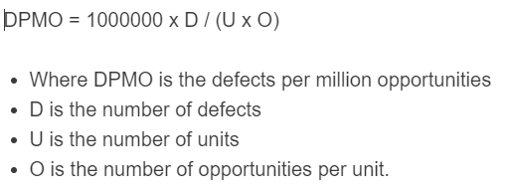
DPMO
    Défauts par unité (DPU) :
    Nous calculons le nombre total de défauts, de tous types, sur le nombre total d'unités échantillonnées.
    Cette mesure vous aide à voir à quel point votre processus fonctionne bien ou mal

Slide 15
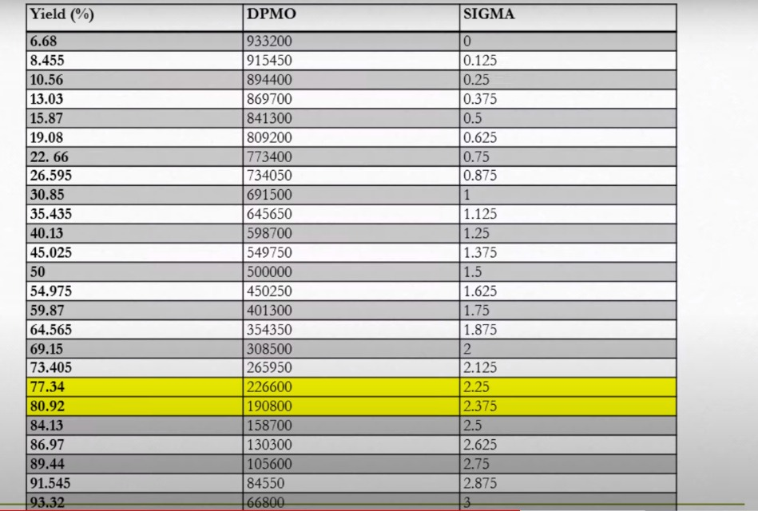
Exemple :
52 défauts sur 250 demandes de prêt ;
DPMO=52*1000000/250=208000
On trouve que Sigma=2.3

Slide 16
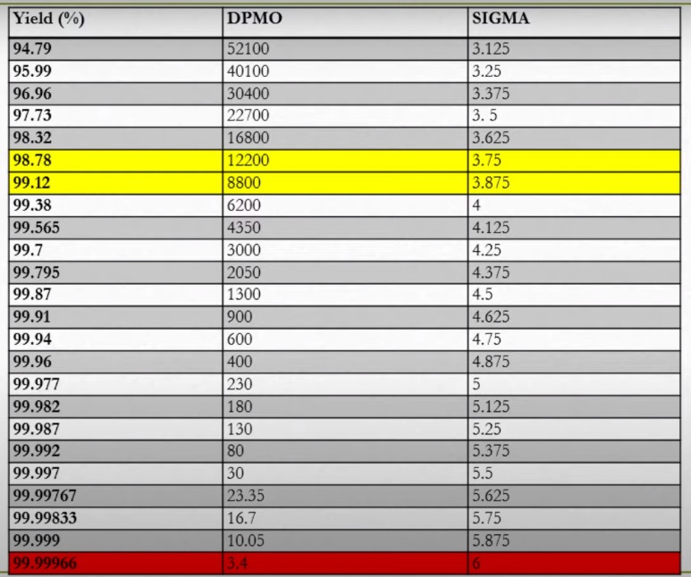
DPMO
1% error rate (10,000 DPMO) = 3.8 Sigma
4 Sigma = 0.6%
5 Sigma = 0.02%
6 Sigma = 0.00034%

Slide 17
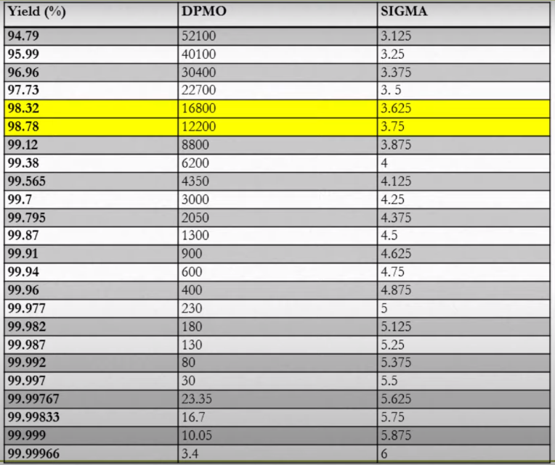
Mesures de performances totales du processus (rendement)
Les calculs de défauts et Sigma que nous avons examinés ici sont basés sur des résultats ou des mesures à la fin du processus.
Ces mesures ne donnent aucune indication réelle sur le bon fonctionnement du processus.
Mesures de rendement final : Données finales / de sortie :
Par exemple on a 1 500 unités d'entrée , Défectueux = 23 unités donc : 1 477 unités de sortie
Alors le rendement final=.985(98.5%) σ= 3,7

Slide 18
Méthode de DMAIC
Define
Measure
Analyse
Improve
(Améliorer)
Control
La méthode DMAIC est une méthode scientifique notamment utilisée dans le secteur industriel. Elle vise, au travers de l’analyse de données, à trouver des solutions et à appliquer au quotidien des pratiques visant à résoudre de manière durable et définitive des problèmes complexes et concrets, quels qu’ils soient, qui altèrent la performance d’une activité.

Slide 19
Différents niveaux de résolution de problèmes
Master Black Belt
Conseils sur Six Sigma
avec au moins deux ans d'expérience
MBB
Black Belt
Green Belt
Yellow Belt
Black Belt
chef de projet à temps plein
Green Belt
Utilise des outils analytiques et DMAIC
Pour lean Six Sigma, se concentre sur les principes lean
Yellow Belt
Conscient des principes Six Sigma
On aussi utiliser la méthode ‘des pourquoi’

Slide 20
Les principes de DMAIC:
1
2
3
4
La rigueur dans les
actions menées et la mise en œuvre d’outils
efficaces pour gérer
l’activité avec précision
L’implication de l’ensemble des membres de l’équipe de travail concernée par
le projet
La concentration de
l’activité toute entière sur la résolution des problèmes et la
satisfaction
des clients.
Une prise de décision basée sur des
mesures précises, des
données chiffrées

Slide 21
Define
Comprendre le problème rencontré le décrire et de définir les objectifs pour atteindre le résultat souhaité.
On établit une charte de projet .
Les grandes étapes de ‘Define’ :
1.Identifiez un projet :
a. Proposer des projets ,
b. Évaluer les projets
c. Sélectionnez un projet
2. Établir le projet :
    Préparez un énoncé de mission.
    Sélectionnez une équipe.
    Vérifiez la mission.
3. Charte du projet

Slide 22
Define
Les techniques utilisées dans cette étape :
✓ 5W1H ;
✓ Pareto ;
✓ SMART Method ;
✓ Project Charter.

Slide 23
Measure
Mesurer avec précision l’ampleur du problème
Comprendre les facteurs qui en sont la cause
Les techniques utilisées dans cette étape :
✓ SIPOC
✓ VOC
✓ Flow Diagram
✓ Pareto

Slide 24
Analyse
Cartographier les processus, schématiser ;
Mettre à plat l’ensemble de l’organisation et des flux relatifs à l’activité.
Les techniques utilisées dans cette étape :
✓ Brainstorming
✓ Data Collection
✓ Histogram
✓ Cause& Effect
✓ Scatter Diagram

Slide 25
Improve(Amélioration)
Réfléchir à des solutions innovatrices qui vont permettre de résoudre le problème à l’instant T et de manière durable
Tester chaque option.
Sélectionner la solution la plus pertinente et la mettre en œuvre.
Les techniques utilisées dans cette étape :
✓ Selection Matrix
✓ FMEA
✓ Barriers & Aids Chart

Slide 26
Control
Vérifier que le travail accompli fonctionne.
Les solutions mises en place sont efficaces et donnent satisfaction.
La technique utilisée dans cette étape :
Control Spread sheet

Slide 27
Etude de cas

Slide 28

CAS 1 : SAMSUNG
Six Sigma a été introduit en Corée en 1997.
«The First National Quality Prize of Six Sigma» a été décerné
aux deux entreprises « Samsung »et « LG » ;
Leader du six sigma en Corée.
Numéro un mondial des tubes Braun « Market share : 22%»;
Le volume total des ventes de 4,4 milliards de dollars.
Six filiales à l'étranger dans Mexique, Chine, Allemagne, Malaisie et Brésil.

Slide 29
La nécessité de Six Sigma:
Pourquoi ?
Adopté une stratégie pour un échange total
La nécessité des
approches
Statistiques
& scientifiques
Directives de la résolution
Elimination des
éléments défect-ueuses
Apprentissage continu
Processus
Gens
Problemes
Production
1-Variation des qualités
2-Occurrence des même défauts
1-couts élevées
2-Occurrence des même défaut
1-couts de qualité
élevées
2-Multitudes
informations

Slide 30
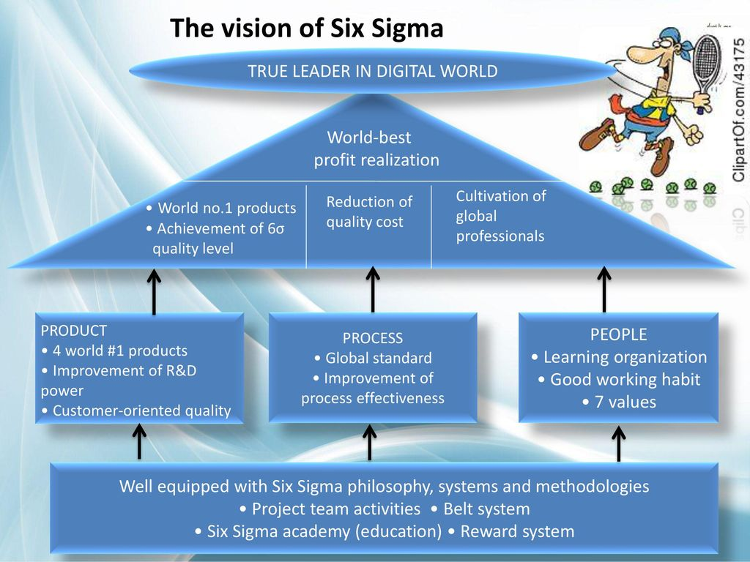
La vision de six sigma

Slide 31

CAS 2 : LG Entreprise d'appareils numériques
LGE a été fondée en 1958 sous le nom Gold star –LGE.
«The First National Quality Prize of Six Sigma» a été décerné
aux deux entreprises « Samsung »et « LG-DA » ;
LGE se compose de trois sociétés : Appareil numérique, médias numériques et multimédia numérique.
un chiffre d'affaires total de 2,5 milliards de dollars
Le volume total des ventes de 4,4 milliards de dollars.
30 filiales à l'étranger dans en Chine, Turquie, Angleterre, Mexique, Hongrie, Inde, Vietnam, Indonésie et autres pays
Adopte six sigma depuis 1996

Slide 32
La nécessité de Six Sigma:
Au début des années 1990, l'entreprise s'est concentrée sur combinassions entre du capital et du travail, puisqu'il y avait :
Nombreux grèves à la fin des années 1980.
Baisse des prix est devenu le principal enjeu commercial pour compétitivité sur le marché international.
LGE-DA a adopté le concept Six Sigma à partir de 1996. En ce qui concerne la gestion de la qualité concernée, le AQL (Niveau de Qualité Acceptable) était approximativement au Niveau 3 σ jusqu'en 1991.
Depuis 1992, l'entreprise est devenue réussi à améliorer son niveau de qualité à 4σ.En 1996, elle a adopté Six Sigma, se mettant au défi pour atteindre l'objectif du niveau de qualité 6σ dans un quelques années.

Slide 33
Conclusion
Les praticiens expérimentés des méthodes statistiques telles que la conception d'expériences devraient apprendre le langage Six Sigma et aider à intégrer de nouvelles méthodes dans le processus Six Sigma pour améliorer son efficacité.

Slide 34
Merci pour votre attention

